Slide 1
23강 API - II
- 약방의 감초 Random 클래스
- Scanner 및 Sysout
- Wrapper 클래스의 이해
Lecturer Kim Myoung-Ho
Nickname 블스
blogstudy@naver.com

Slide 2
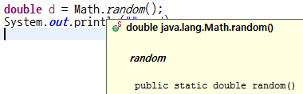
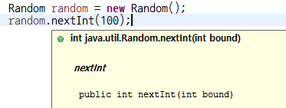
23-1. 약방의 감초 Random 클래스
개발을 할 때 가장 많이 쓰이는 기능 중에 하나는 아마도 랜덤 숫자를 구하는 작업 일 것 입니다.
예전에는 Math.random()을 많이 이용하였으나, 요즘은 Random클래스를 많이 이용 합니다.
Math.random()
Random() 메소드는 double타입의 임의의 수를 발생합니다. 가이드를 보면 static이고, 반환 타입이 double임을 확인 할 수 있습니다.
Random 클래스
Random클래스는 많이 쓰이는 클래스 입니다. 사용법이 아주 쉽습니다.

Slide 3
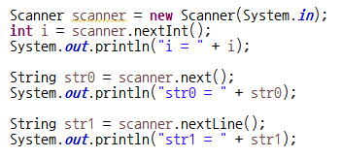

23-2. Scanner 및 Sysout
Scanner : 무엇인가를 얻어 올 때 사용
키보드에서 타이핑 하는 문자열 또는 입출력 프로그래밍에서 문자열을 읽어올 때 사용 합니다.
System.out.println(sysout)
실제 개발 산출물에는 나타나지 않고, console창에만 표시 납니다. 따라서 테스트 용으로 많이 사용 됩니다.
println()과 print()의 차이점을 알아둡니다.

Slide 4

23-3. Wrapper 클래스의 이해
기초데이터를 객체데이타로 변환 합니다.
Wrapper클래스는 기초데이타를 객체데이터로 변화시키는 클래스 입니다. 문법은 쉽습니다.
기초데이터에 상응하는 객체데이터 클래스
기초데이터 | 객체데이터
byte | Byte
short | Short
int | Integer
long | Long
double | Double
float | Float
boolean | Boolean
char | Character

